Slide 2
Великая Отечественная война
Она не обошла стороной никого. Сколько жизней унесла, скольким принесла несчастья.
Нет такого человека, который бы не слышал об ужасах, творившихся во время войны. Нет такой семьи, у которой она бы не забрала родных.

Slide 3
Грошев Василий Федорович красноармеец
1913 -1942
Место рождения Пензенская обл., Кузнецкий р-н, с. Григорьевка
Дата и место призыва __.__.1941 Кузнецкий РВК, Пензенская обл., Кузнецкий р-нД
Дата выбытия __.07.1942
Причина выбытия пропал без вести
Мой покойный прадедушка Грошев Василий Федорович защищал нашу Родину с честью.
Он без вести пропал на фронте и, вероятно, отдал свою жизнь, чтобы спасти наши.

Slide 4
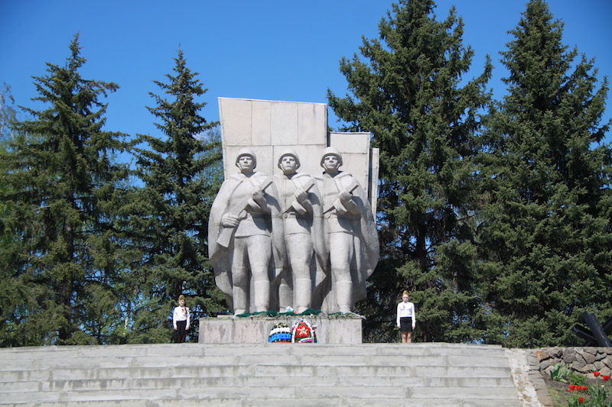
К сожалению, не так много сведений сохранилось о нем, но каждый раз видя его имя на мемориале Холма Славы, я вспоминаю о том, каким мужеством он обладал, как бесстрашно боролся с врагами и как верно служил Отечеству. Мой прадедушка – настоящий герой, и я горжусь им и бесконечно ему благодарна.

